Slide 1

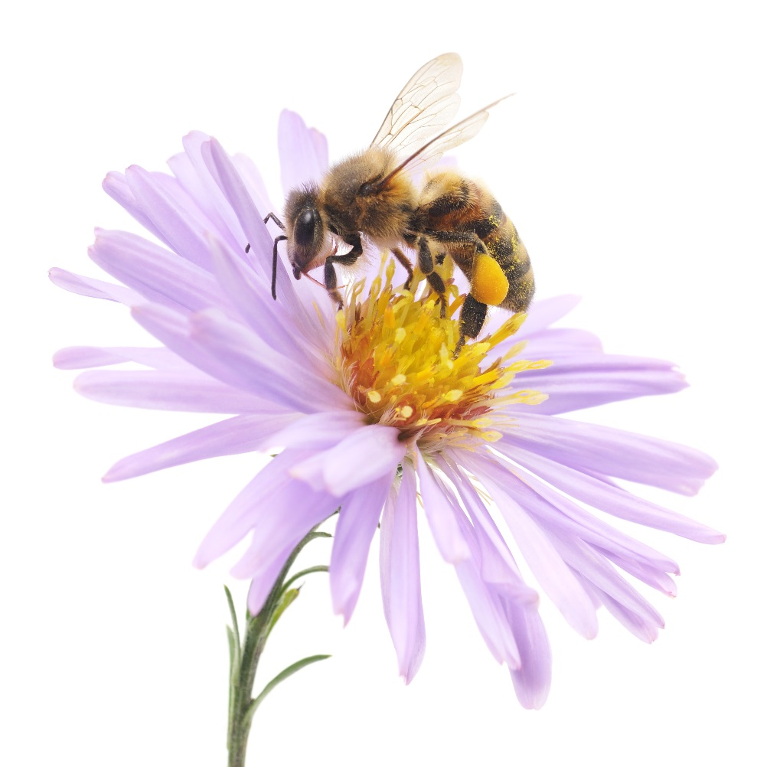

Unidade 15
A reprodução nas plantas com semente

Slide 2

Classifica as seguintes afirmações como verdadeiras (V) ou falsas (F).

Slide 3
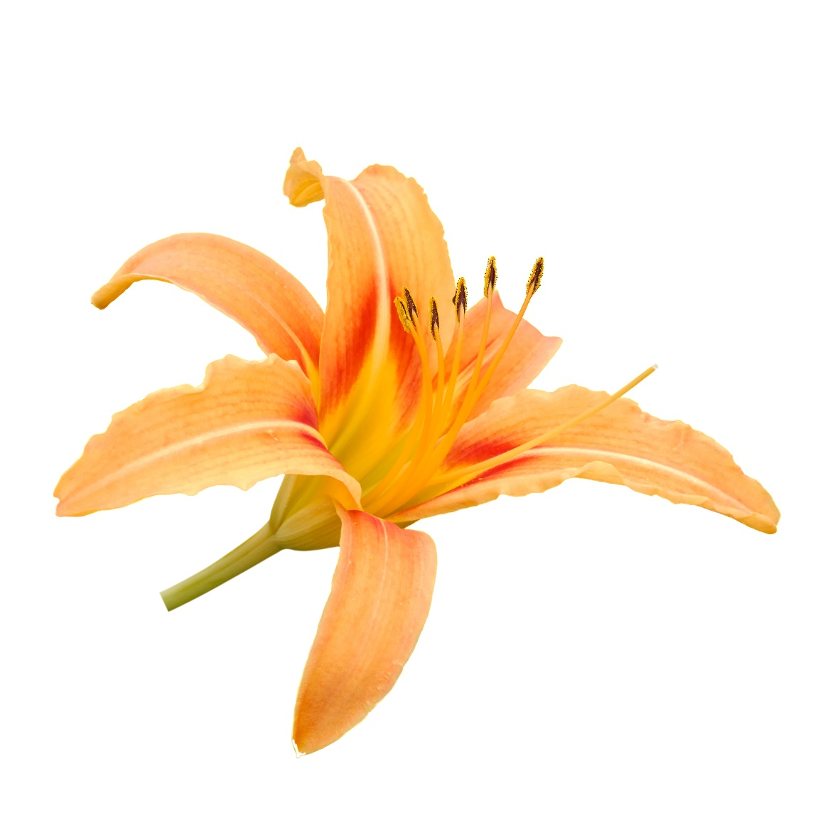
1. Na flor, o pedúnculo e o recetáculo são órgãos de proteção. ..…………..  V  F

Slide 4
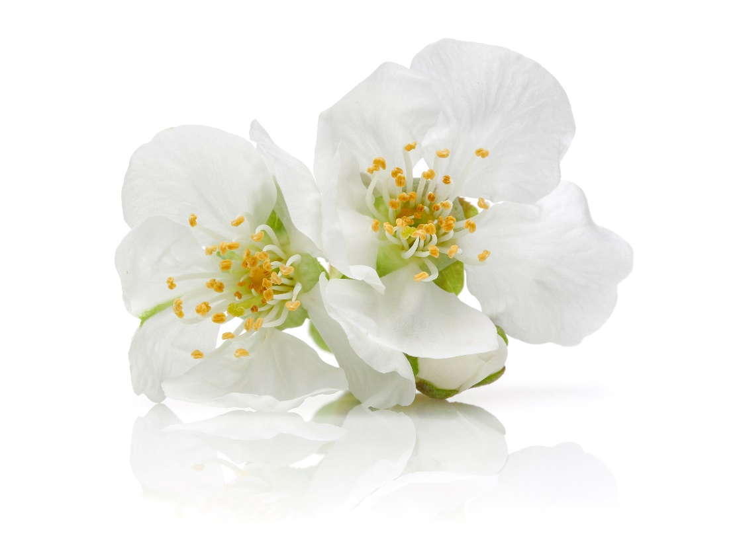
2. Os estames são os órgãos reprodutores masculinos da flor. ..…………..  V  F

Slide 5
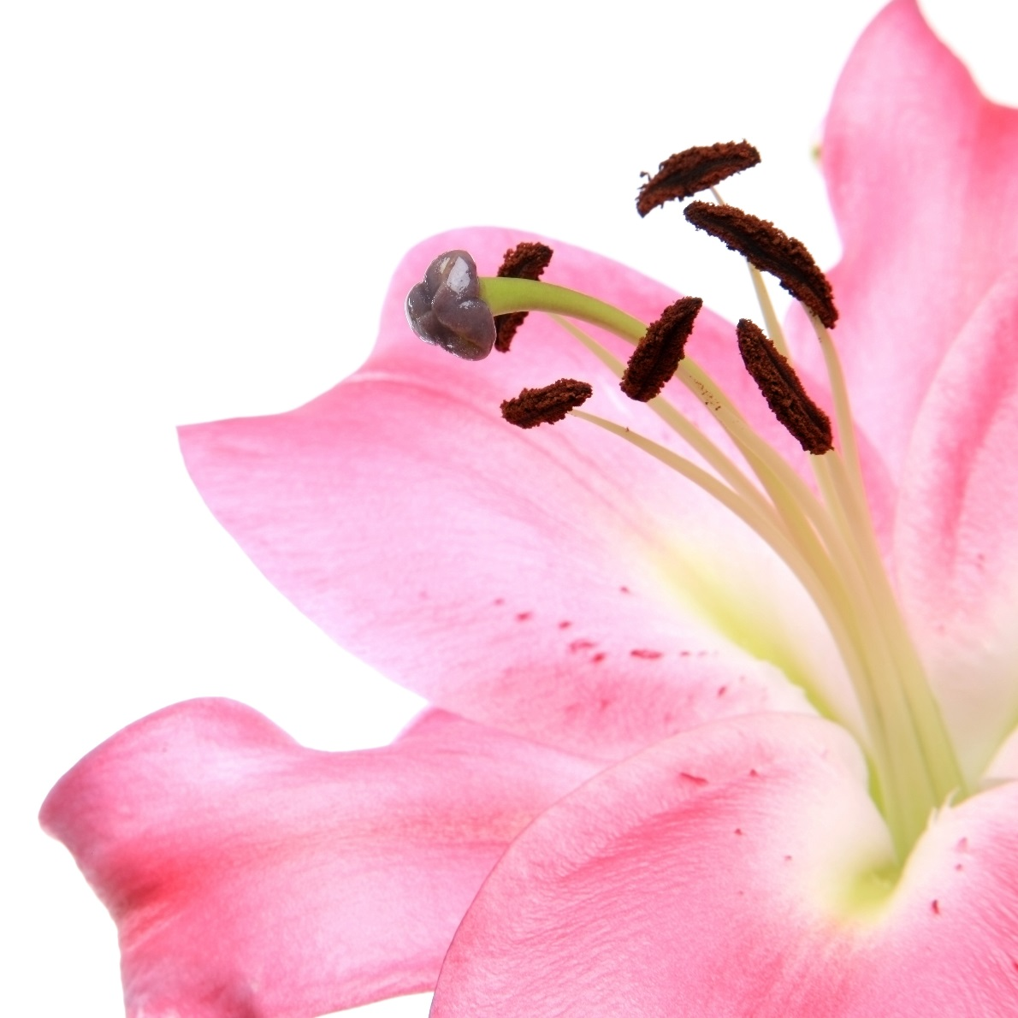
3. Cada carpelo é formado por estigma, estilete e ovário. ..…………..  V  F

Slide 6
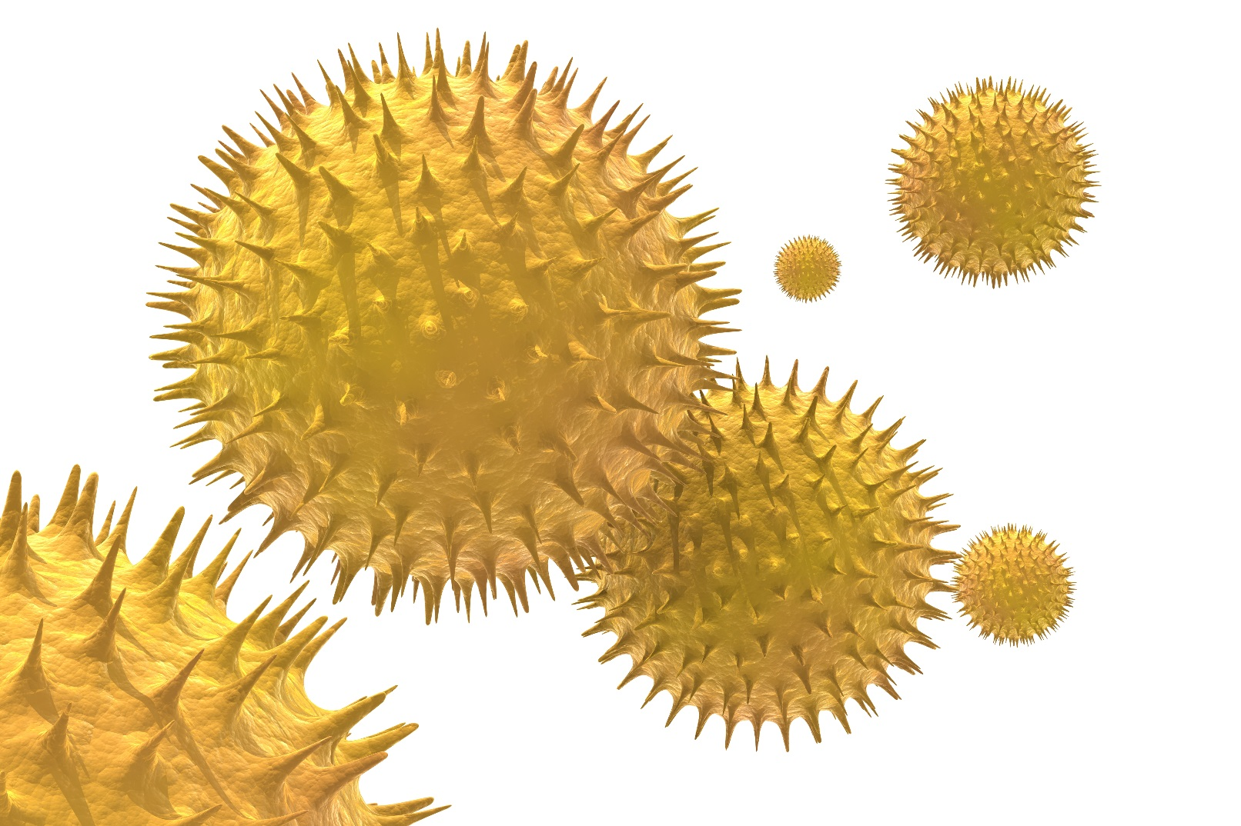
4. Os grãos de pólen são produzidos pelos carpelos. ..…………..  V  F

Slide 7
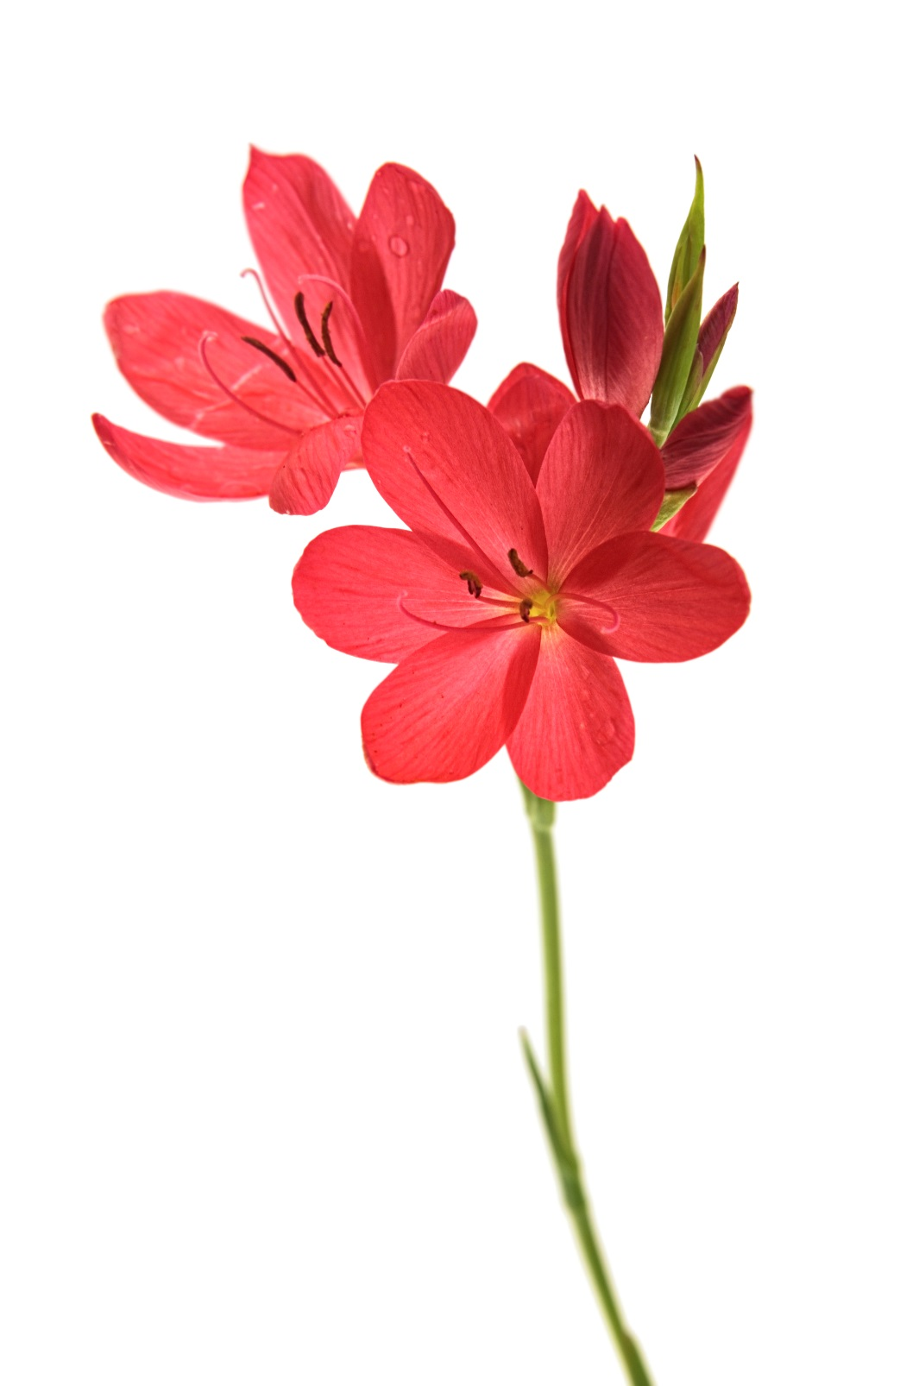
5. Após se fixar no estigma, o grão de pólen desenvolve um tubo polínico que se prolonga pelo estilete até ao ovário. ..…………..  V  F

Slide 8
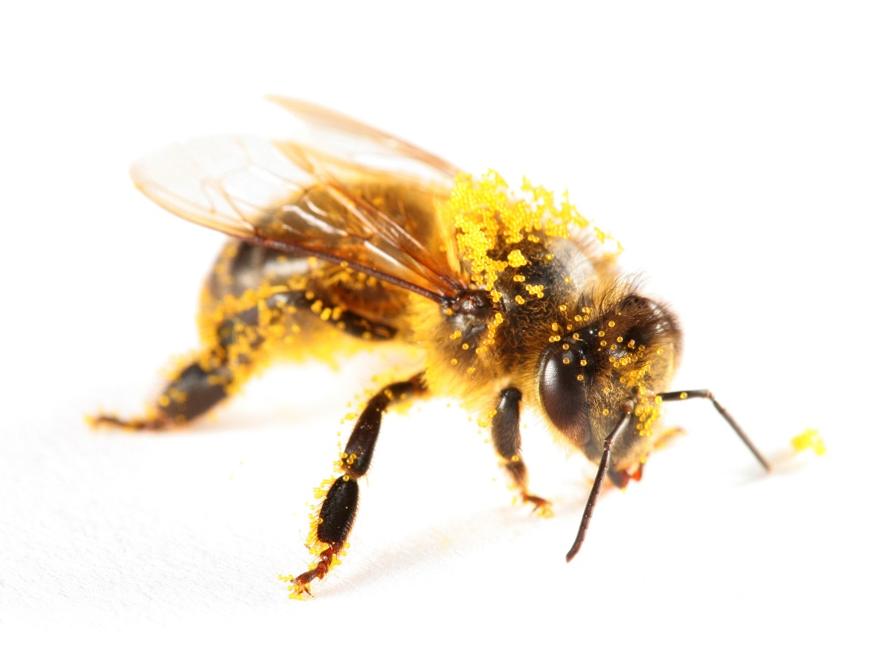
6. Os agentes de polinização asseguram a polinização direta. ..……….  V  F

Slide 9
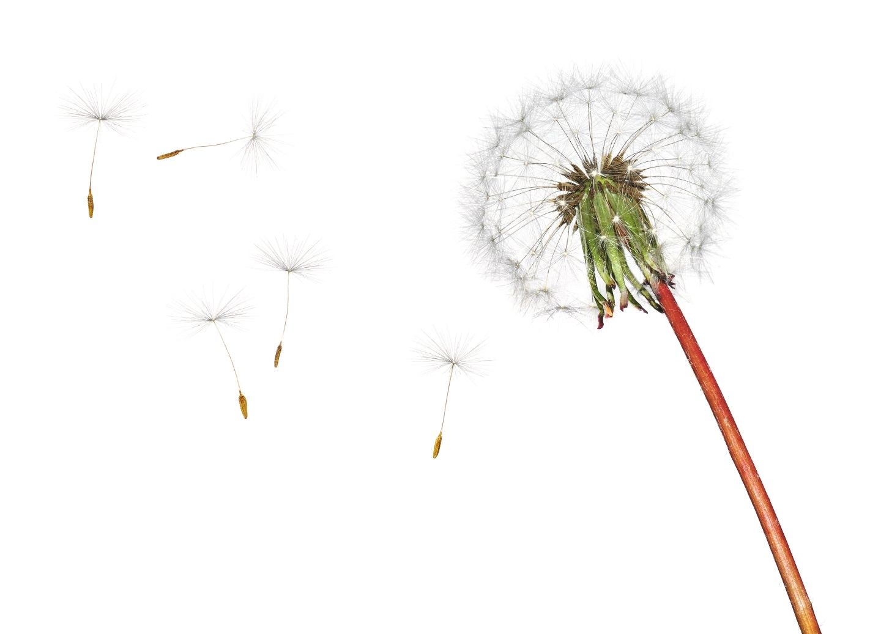
7. O ser humano é um agente de polinização e de dispersão de sementes. .…..  V  F

Slide 10
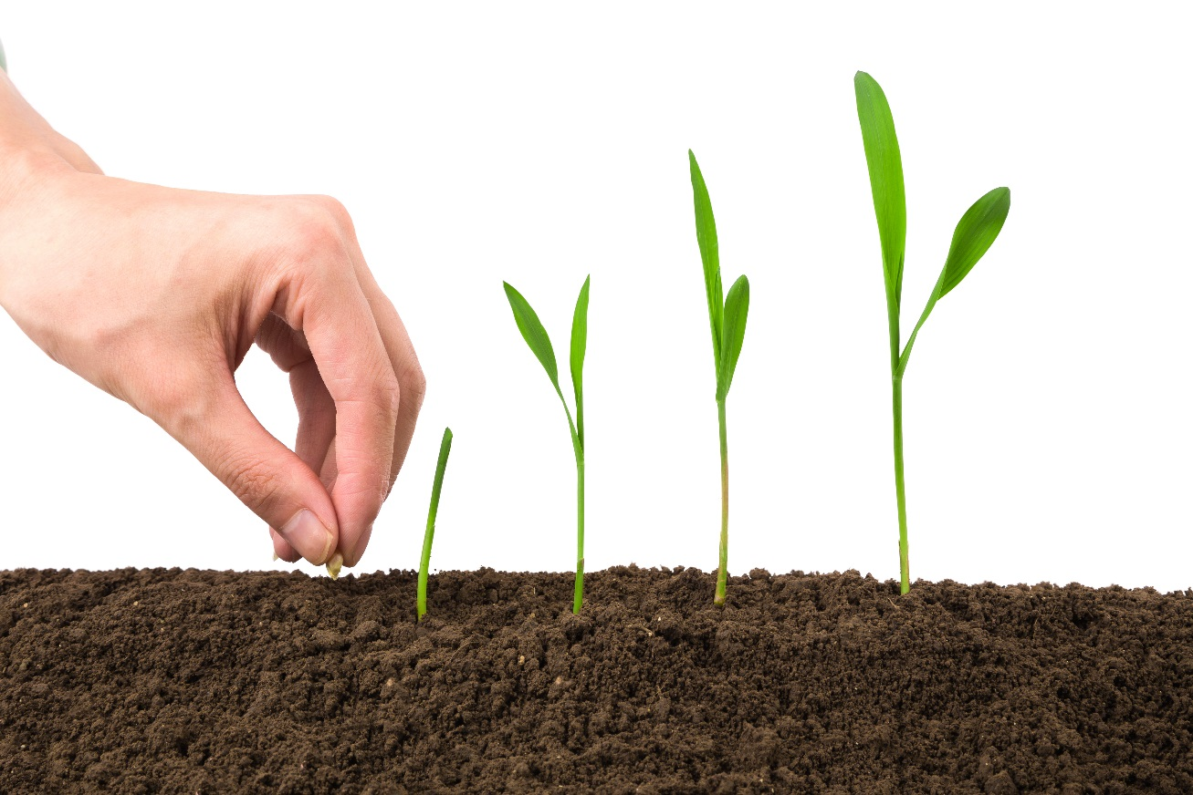
8. A ordem correta das etapas da reprodução é:
fecundação → polinização → frutificação →
→ dispersão → germinação ..…………..  V  F

Slide 11
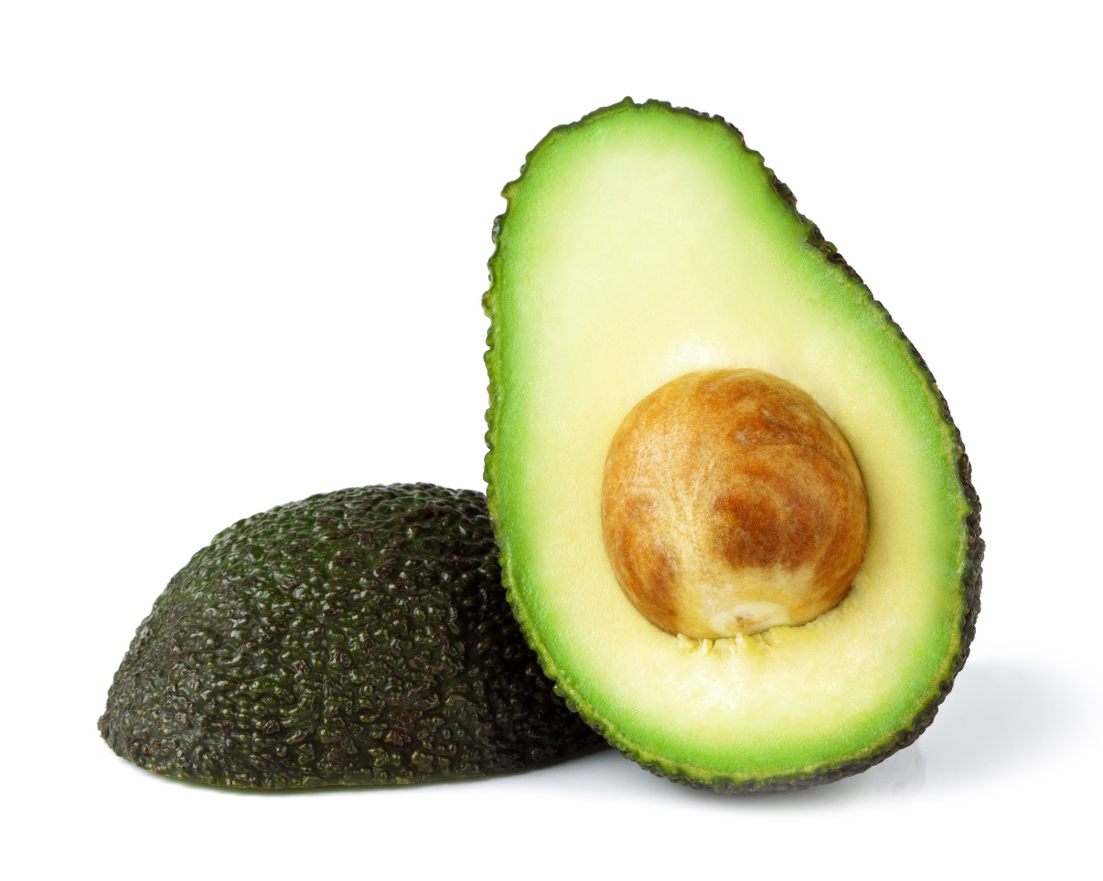
9. Na frutificação, o ovo dá origem à semente, as paredes do ovário engrossam e originam o pericarpo do fruto. ..……………...  V  F

Slide 12
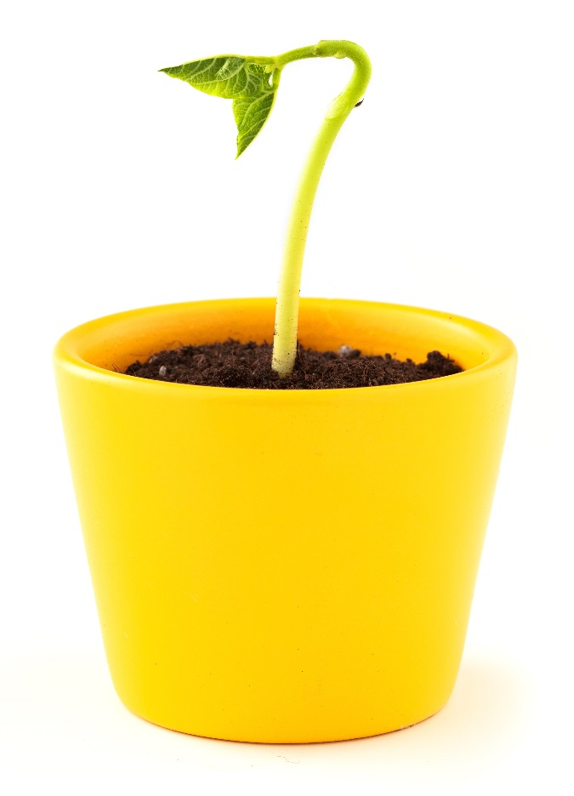
10. Para que a semente germine são necessárias condições como: um embrião completo, cotilédones em bom estado, oxigénio, humidade e temperatura adequadas. ..…………………….  V  F

Slide 13
Correção
Cada resposta correta vale 1 ponto.

Slide 14
1. Na flor, o pedúnculo e o recetáculo são órgãos de proteção. ..…………..  V  F

Slide 15
2. Os estames são os órgãos reprodutores masculinos da flor. ..…………..  V  F

Slide 16
3. Cada carpelo é formado por estigma, estilete e ovário. ..…………..  V  F

Slide 17
4. Os grãos de pólen são produzidos pelos carpelos. ..…………..  V  F

Slide 18
5. Após se fixar no estigma, o grão de pólen desenvolve um tubo polínico que se prolonga pelo estilete até ao ovário. ..…………..  V  F

Slide 19
6. Os agentes de polinização asseguram a polinização direta. ..……….  V  F

Slide 20
7. O ser humano é um agente de polinização e de dispersão de sementes. .…..  V  F

Slide 21
8. A ordem correta das etapas da reprodução é:
fecundação → polinização → frutificação →
→ dispersão → germinação ..…………..  V  F

Slide 22
9. Na frutificação, o ovo dá origem à semente, as paredes do ovário engrossam e originam o pericarpo do fruto. ..……………...  V  F

Slide 23
10. Para que a semente germine são necessárias condições como: um embrião completo, cotilédones em bom estado, oxigénio, humidade e temperatura adequadas. ..…………………….  V  F

